Slide 1

Optimisasi Strategi Marketing Produk Deposito Berjangka
Tim Analisis Data - Bank Portugal A
24 Juli 2025

Slide 2
Executive Summary
Kampanye telemarketing produk deposito Bank Portugal A dinilai kurang efektif dalam menyasar target nasabah. Karena terbatasnya anggaran pemasaran, hal ini harus ditangani. Tim Analisis Data Bank A menganalisis data historis berdasarkan profil nasabah, pendekatan marketing, dan kondisi ekonomi eksternal, kemudian mengembangkan dan menguji 14 model machine learning untuk memprediksi konversi nasabah. Dari analisis tersebut, ditemukan bahwa model logistic regression dengan simple imputer adalah yang terbaik karena bisa meningkatkan conversion rate dari 6.43%~50% hingga menjadi 74.82%
1

Slide 3
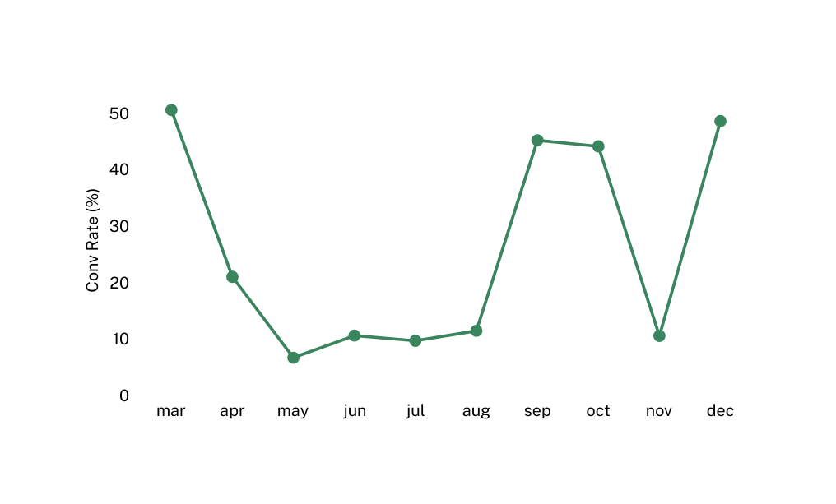



Konteks Permasalahan
50%
45%
44%
49%
Kesalahan Penargetan Nasabah
Tingkat Konversi Tidak Stabil
Banyak panggilan ditujukan pada nasabah yang tidak tertarik → terjadi pemborosan anggaran
21%
6.43% ~ 50%
11%
10%
11%
fluktuasi tingkat konversi setiap bulannya → strategi marketing tidak konsisten / tidak terarah
7%
11%
Biaya Marketing Tinggi
US $350/nasabah
profit potensial yang hilang per tahun
US $5/nasabah
biaya telemarketing per nasabah
Conversion Rate Avg.: 10.79%
Membantu tim marketing meningkatkan konversi ke 20-25% per bulan dengan
pendekatan berbasis data
Tujuan
Basis target: https://focus-digital.co/average-sales-call-conversion-rate-by-industry/
2
Notes:
Tampilkan avg. line

Slide 4
Daftar Isi
1
2
3
Pemahaman Data
Pembersihan Data
Analisis Data
4
5
6
Modeling
Optimisasi Model
Kesimpulan & Rekomendasi
3

Slide 5

STEP 1: PEMAHAMAN DATA
Overview Dataset
Dataset berisi
41.118
baris data
Data apa yang digunakan sebagai basis?
Data historis hasil kampanye Bank A sebelumnya
21
kolom data
Mengapa data tersebut digunakan?
Mengandung pola nasabah yang tertarik dengan
produk deposito berjangka, dilihat dari tiga faktor:
profil nasabah, pendekatan marketing, dan
faktor ekonomi eksternal
Sumber: https://focus-digital.co/average-sales-call-conversion-rate-by-industry/
4
Notes:
Definisikan target
- Label 1: Orang-orang yang konversi setelah ditelepon

Slide 6
1. Pemahaman Data
Kategori | Data
Profil Nasabah | Umur
Profil Nasabah | Pekerjaan
Profil Nasabah | Status pernikahan
Profil Nasabah | Riwayat kredit macet
Profil Nasabah | Pinjaman rumah
Profil Nasabah | Pinjaman pribadi
Overview Dataset
Apa saja informasi di dalam dataset tersebut?
1. PROFIL NASABAH
Kolom-kolom yang menggambarkan data diri
nasabah dan status kredit mereka
5

Slide 7
1. Pemahaman Data
Kategori | Data
Pendekatan Marketing | Jenis kontak komunikasi
Pendekatan Marketing | Bulan kontak terakhir
Pendekatan Marketing | Hari kontak terakhir
Pendekatan Marketing | Jumlah kontak selama kampanye ini
Pendekatan Marketing | Jarak dari kontak terakhir di kampanye sebelumnya
Pendekatan Marketing | Hasil kampanye sebelumnya
Overview Dataset
Apa saja informasi di dalam dataset tersebut?
2. PENDEKATAN MARKETING
Kolom-kolom yang menggambarkan nasabah
pernah dihubungi dengan cara apa dan seberapa
intens frekuensinya
6

Slide 8
1. Pemahaman Data
Kategori | Data
Faktor Ekonomi Eksternal | Tingkat perubahan jumlah pekerja
Faktor Ekonomi Eksternal | Indeks harga konsumen
Faktor Ekonomi Eksternal | Indeks kepercayaan konsumen
Faktor Ekonomi Eksternal | Suku bunga antarbank
Faktor Ekonomi Eksternal | Rata-rata jumlah tenaga kerja
Overview Dataset
Apa saja informasi di dalam dataset tersebut?
3. FAKTOR EKONOMI EKSTERNAL
Kolom-kolom yang menggambarkan kondisi ekonomi
eksternal yang dapat memengaruhi keputusan
pembelian produk deposito berjangka
7

Slide 9

STEP 2: PEMBERSIHAN DATA
Pembersihan yang Dilakukan
Penghapusan data duplikat (duplicate value) dan
data bocor (data leakage)
1
2
Penanganan data yang hilang (missing value)
3
Penanganan data yang tidak wajar (outlier)
8

Slide 10
2. Pembersihan Data
Penghapusan data duplikat (duplicate value) dan
data bocor (data leakage)
1
Data mengandung 12 baris duplikat
Data mengandung kolom duration → mengacu pada durasi percakapan antara telemarketer dan nasabah
Durasi percakapan hanya bisa diketahui setelah kontak dilangsungkan, maka dalam pembuatan model, terdapat potensi kebocoran data (data leakage)
Baris duplikat dan kolom duration dihapus
9
Notes:
Coba test apakah duration benar-benar leakage
Tambahkan sumber:
https://archive.ics.uci.edu/dataset/222/bank+marketing

Slide 11
2. Pembersihan Data
Penanganan data yang hilang (missing value)
2
Data yang mengandung nilai unknown:
Pekerjaan, status pernikahan, tingkat pendidikan
→ diisi dengan modus
Riwayat kredit macet
→ kolom dihapus karena ada 21% nilai unknown dan distribusi sangat tidak
seimbang
Pinjaman rumah, pinjaman pribadi
→ diisi dengan modus gabungan karena kedua kolom berkorelasi sempurna
10

Slide 12
2. Pembersihan Data
Penanganan data yang tidak wajar (outlier)
3
Data yang mengandung outlier:
Umur → terdapat nasabah berumur 17 tahun dan di atas 70 tahun
Kolom umur dibiarkan apa adanya karena masih usia wajar pemegang produk
Jarak dari kontak terakhir di kampanye sebelumnya → terdapat nilai “999” yang bukan merupakan nilai valid, melainkan kode untuk “Belum pernah dikontak”
Dibuat kolom baru yang menandakan pernah atau tidaknya dilakukan kontak
11

Slide 13
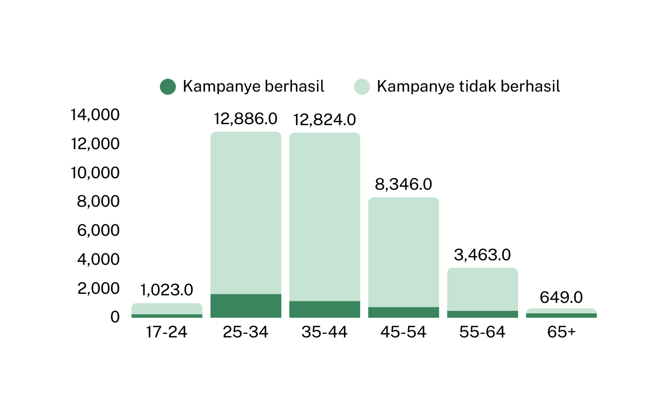
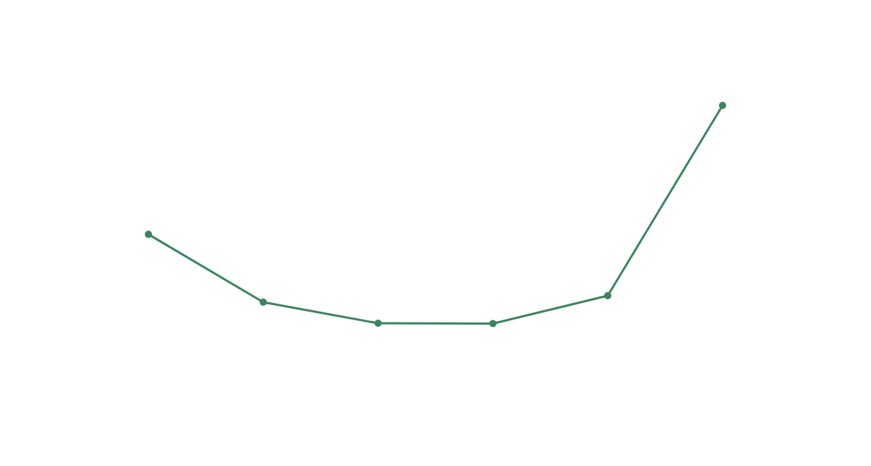
3. Analisis Data
Kelompok usia 25-34 tahun menjadi segmen pembeli paling potensial untuk produk deposito berjangka
Kampanye historis berfokus pada usia produktif (25-54 tahun)
48%
Meskipun tingkat konversi tertinggi ada
pada usia 17–24 dan 65+,
tetapi jumlah datanya sedikit.
25%
14%
13%
9%
9%
Dengan pertimbangan proporsi, usia 25-34 tahun menjadi segmen paling potensial
12

Slide 14
3. Analisis Data
Pelajar dan pensiunan menunjukkan respons paling positif terhadap produk deposito berjangka
852
Total Marketing
Walaupun kampanye difokuskan pada kelompok
blue collar dan admin, respons paling antusias
ditunjukkan oleh pelajar dan pensiunan
1
Pelajar
31.81 %
2
Pensiun
25.65 %
Hal ini mengindikasikan fokus alokasi dana yang
berbeda antarprofesi
3
Pengangguran
14.21 %
Admin
9,824
Total Marketing
4
13.58 %
5
Manajemen
11.59 %
13

Slide 15
STEP 3: ANALISIS DATA
Marketing paling efektif dilakukan pada pertengahan minggu, terutama hari Kamis dan Selasa
Kamis
1
Conversion rate: 12.73%
Nasabah cenderung
lebih tenang dan
siap merespons
setelah beban kerja
di awal minggu
berkurang
Selasa
2
Conversion rate: 12.36%
Rabu
3
Conversion rate: 12.07%
Jumat
4
Conversion rate: 11.16%
Senin
5
Conversion rate: 10.34%

Slide 16
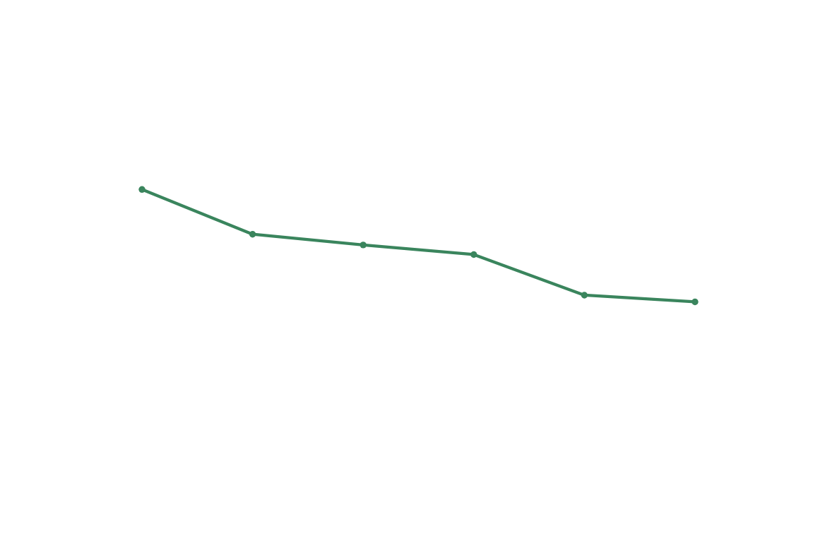
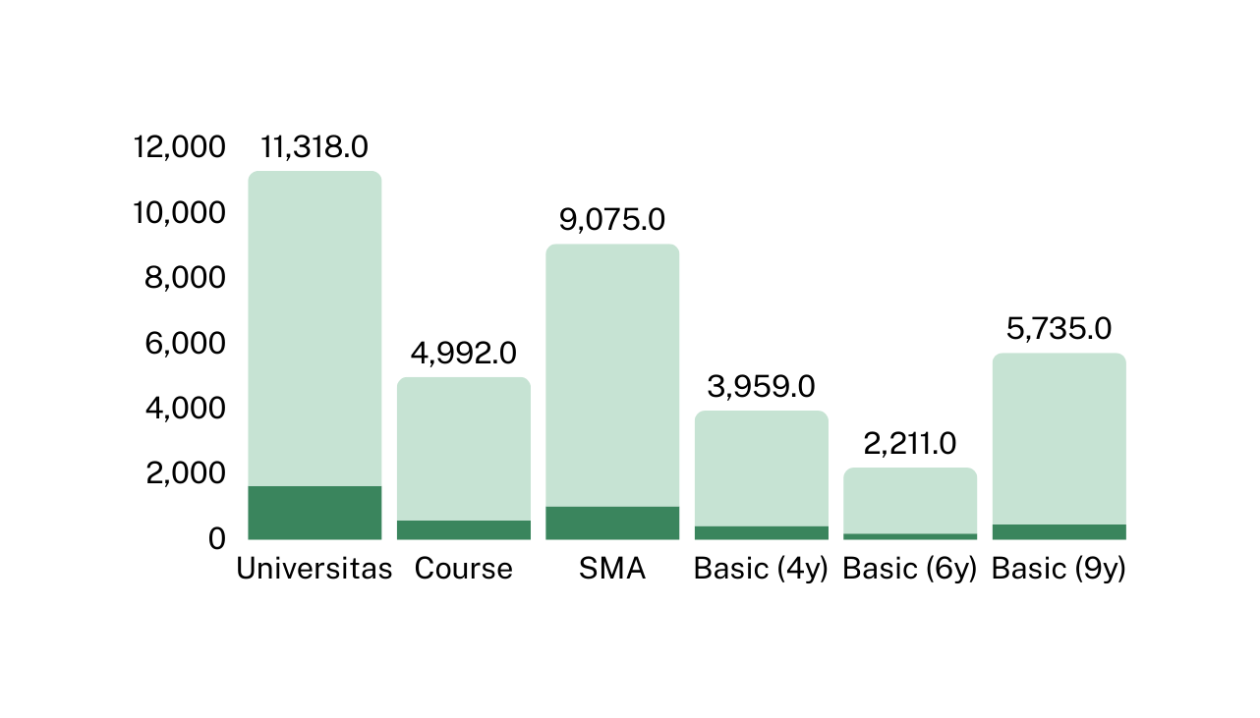
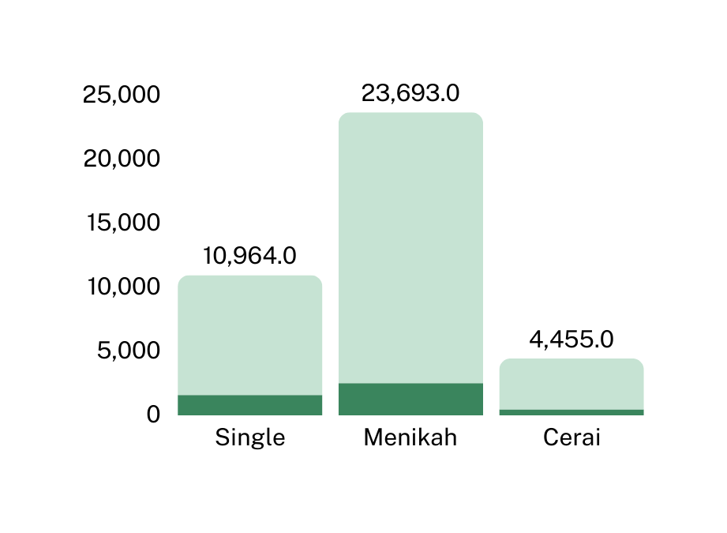
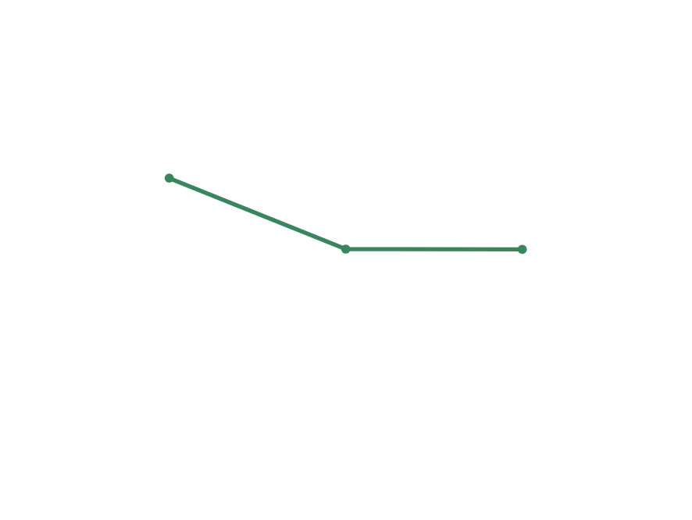
3. Analisis Data
Nasabah berpendidikan tinggi dan single menjadi target potensial produk deposito berjangka
Kampanye berhasil
Kampanye tidak berhasil
Tingkat Konversi
14%
15%
12%
12%
11%
11%
11%
9%
8%
Konversi Berdasarkan Tingkat Pendidikan
Konversi Berdasarkan Status Pernikahan
14

Slide 17
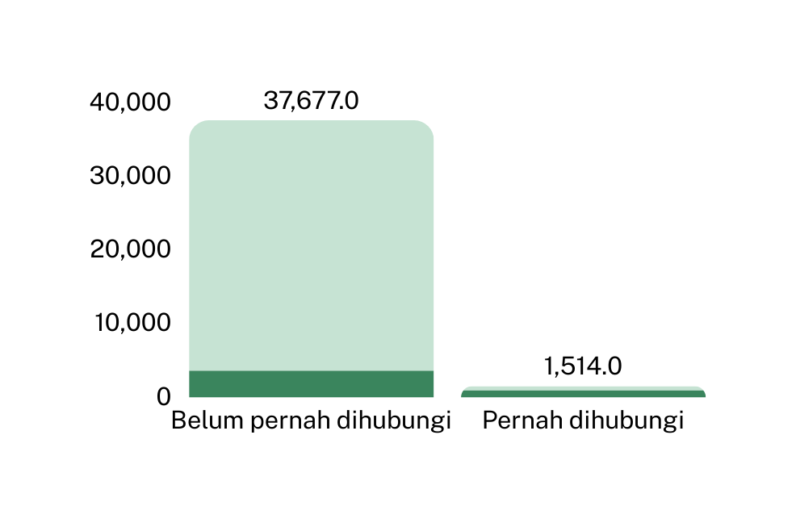
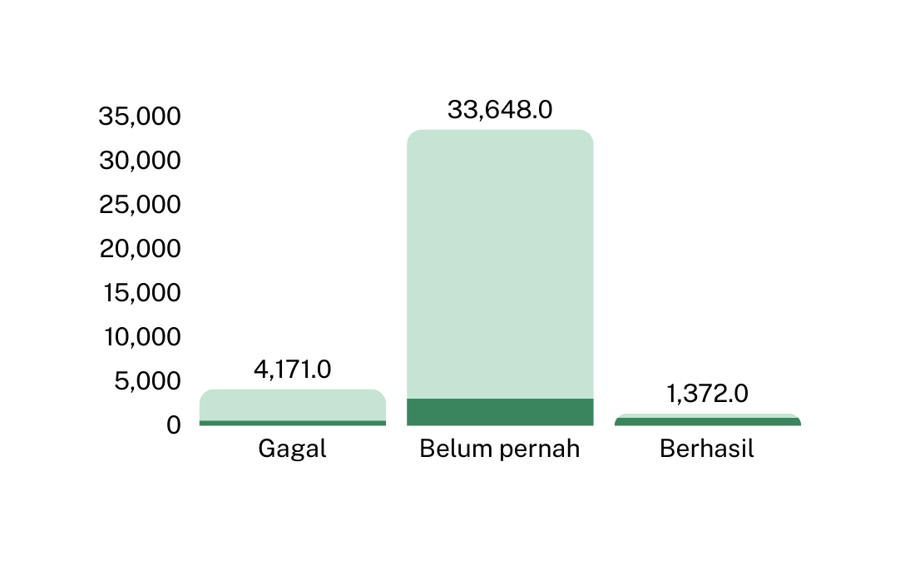

3. Analisis Data
Nasabah yang pernah dihubungi sebelumnya, terutama yang pernah konversi, cenderung lebih potensial
Kampanye berhasil
Kampanye tidak berhasil
Tingkat Konversi
65%
9.63%
Conv Rate
63.9%
Conv Rate
14%
9%
Konversi Berdasarkan Pernah Tidaknya Dilakukan Kontak
Konversi Berdasarkan Hasil Kampanye Sebelumnya
15

Slide 18
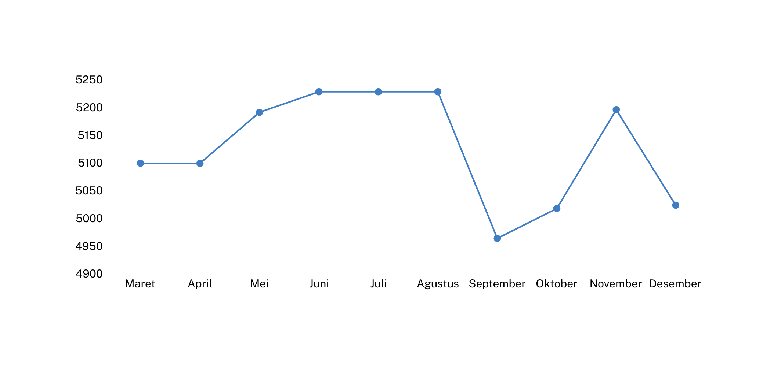

3. Analisis Data
Kondisi ekonomi yang lesu memicu minat terhadap produk deposito berjangka
Tingkat Konversi
Jumlah dan Pertumbuhan Pekerjaan
50%
5.20 JT
(- 1.10 %)
5.19 JT
( 1.10 %)
49%
45%
44%
5.23 JT
( 1.40 %)
5.23 JT
( 1.40 %)
5.23 JT
( 1.40 %)
5.10 JT
( -1.8 %)
5.10 JT
( -1.8 %)
11%
10%
11%
21%
7%
4.96 JT
(- 1.10 %)
5.02 JT
(- 3.40 %)
5.02 JT
(- 3 %)
11%
16

Slide 19
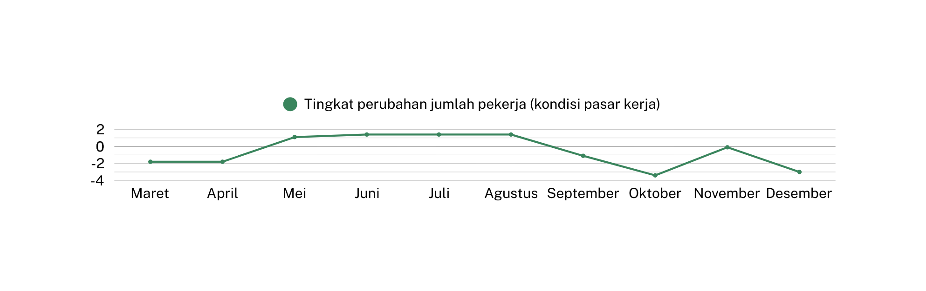
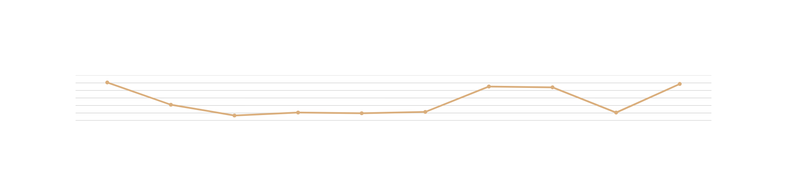
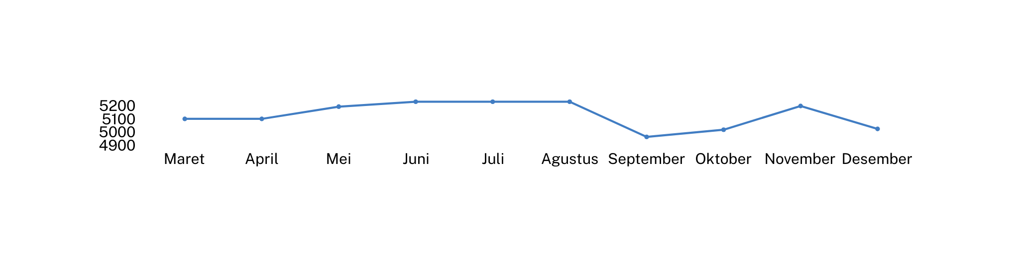

STEP 3: ANALISIS DATA
Kondisi ekonomi yang lesu memicu minat terhadap produk deposito berjangka
Tingkat konversi

Slide 20
STEP 4: MODELING
Penyiapan Data
01.
Data dibersihkan lagi dari kolom yang tidak cocok, duplikat, nilai-nilai saling terkait, dan nilai langka
Tahap-tahap Modeling yang Dilakukan
Penyiapan Fitur
02.
Fitur di-split, kemudian melakukan encoding dan scaling untuk diproses oleh model machine learning
Eksperimen & Perbandingan Model
03.
14 model machine learning sebagai perbandingan
17

Slide 21
4. Modeling
Penyiapan Data
1
Penanganan baris dan kolom:
Durasi → baru dapat diketahui setelah kampanye dilangsungkan (leakage)
Jarak hari terakhir dihubungi → mayoritas datanya bukan angka valid, melainkan kode (999) → diganti kolom pernah dikontak (biner)
Suku bunga antarbank dan tingkat perubahan jumlah pekerja → saling terkait sehingga redundant
Drop Data duplikat (1.793 baris)
Data nasabah tidak berpendidikan formal → nilai langka (< 1%)
Nasabah dengan kredit macet → 99.99% No
18

Slide 22
4. Modeling
Menetapkan kolom hasil kampanye sebagai target
Encoding fitur (kategorikal → numerik):
Teknik | Kolom
One-hot | Pekerjaan, status pernikahan, pinjaman rumah, pinjaman pribadi, jumlah kontak, hasil kampanye sebelumnya
Ordinal (dengan urutan) | Tingkat pendidikan, bulan kontak, hari kontak
Scaling fitur menggunakan robust scaler karena adanya outlier yang dipertahankan dan data tidak ada yang berdistribusi normal.
Penyiapan Fitur
2
19

Slide 23


4. Modeling
Eksperimen & Perbandingan Model
3
Eksperimen yang dilakukan:
Menangani | Teknik Eksperimen | Kesimpulan
Nilai hilang (missing value) | Menghapus semua nilai hilang Simple imputer → diisi menggunakan modus Iterative imputer → diisi menggunakan prediksi | Simple imputer paling meningkatkan performa model
Imbalans data | Oversampling (mengisi kelas minoritas) Undersampling (mengurangi kelas mayoritas) Hybrid sampling (gabungan over dan undersampling) | Semua teknik penanganan imbalans data tidak meningkatkan performa model
20
Notes:
+ penalized model (class weight)

Slide 24
4. Modeling
Eksperimen & Perbandingan Model
3
Metrik penilaian: PRECISION
→ Ketepatan dalam memprediksi nasabah yang benar-benar tertarik
→ Sesuai dengan approach penelitian yaitu menekan biaya marketing &
meningkatkan konversi
Hasil eksperimen & perbandingan 14 model:
Logistic Regression dengan Simple Imputer
Stacking Classifier dengan Simple Imputer
21

Slide 25
5. Optimisasi Model
Hyperparameter Tuning
Metrik penilaian:
Tingkat konversi → Jumlah nasabah yang benar-benar tertarik dari semua nasabah yang dihubungi/diprediksi tertarik
Tingkat konversi =
Nasabah tertarik (TP*)
Nasabah tertarik (TP*) + nasabah salah prediksi tertarik (FP**)
*True positive
**False positive
Dengan kata lain, berapa nasabah yang ditawari sungguh tertarik?
→ semakin tinggi, semakin baik
22

Slide 26
5. Optimisasi Model
Hyperparameter Tuning
Metrik penilaian:
Return on Ad Spend (ROAS) → Pendapatan yang diperoleh dari total biaya yang dikeluarkan untuk marketing
Total revenue
ROAS =
Total biaya marketing
Dengan kata lain, berapa kali lipat penghasilan dari biaya dikeluarkan?
→ semakin tinggi, semakin baik
23

Slide 27
5. Optimisasi Model
Hyperparameter Tuning
Hasil tuning dan penilaian:
Logistic Regression dengan Simple Imputer
Dipilih
1
ROAS = 52.2 | Tingkat konversi (precision) = 70.8% → 74.82%
Stacking Classifier dengan Simple Imputer
2
ROAS = 49.7 | Tingkat konversi (precision) = 71.7% → 71.36%
24

Slide 28
5. Optimisasi Model
Logistic Regression
ROAS = 52.2 | Tingkat konversi (precision) = 74.82%
Logistic Regression dengan Simple Imputer
Dipilih
1
Merupakan model machine learning yang umumnya digunakan untuk memprediksi probabilitas dua kemungkinan hasil (biner) dengan menggunakan fungsi sigmoid dan variabel prediktor.
Lebih sederhana, cepat dan mudah diinterpretasi.
25

Slide 29
STEP 5: OPTIMISASI MODEL
Hyperparameter Tuning
Hasil tuning dan penilaian:
Logistic Regression dengan Simple Imputer
Dipilih
1
ROAS = 52.2 | Tingkat konversi (precision) = 70.8% → 74.82%
Artinya:
Setiap 1 dolar biaya yang dikeluarkan untuk marketing, 52.2 dolar bisa dihasilkan kembali
Setiap kali model memprediksi nasabah tertarik, ada 74.82% peluang prediksi tersebut benar
Tingkat keberhasilan prediksi model setelah tuning jauh melampaui performa historis yang hanya 6,43%–50% dalam 10 bulan terakhir

Slide 30
5. Optimisasi Model
Kontribusi Fitur
Berdasarkan feature Importance, fitur-fitur berikut merupakan fitur terpenting:
Hasil kampanye sebelumnya
1
Korelasi positif
Hasil ‘Sukses’ → Meningkatkan Peluang Konversi
Korelasi negatif
Media Komunikasi
2
Media Telefon Rumah/kantor → Menurunkan Peluang Konversi
Profil Nasabah
3
Seorang Pensiunan → Meningkatkan Peluang Konversi
26

Slide 31
STEP 5: OPTIMISASI MODEL
Kontribusi Fitur
Lebih lanjutnya, melalui uji SHAP, ditemukan bahwa:
Korelasi positif paling kuat:
status ‘sukses’ di kampanye sebelumnya
Korelasi negatif paling kuat:
kontak melalui telepon kantor/rumah (bukan ponsel)
27

Slide 32
Kesimpulan & Rekomendasi
Rekomendasi
UNTUK TIM MARKETING BANK PORTUGAL A
Profil nasabah potensial:
Berusia 25-34 tahun
Berpendidikan tinggi
Tidak memiliki pinjaman pribadi
Berstatus single
Direkomendasikan untuk membuat segmentasi kampanye berdasarkan profil nasabah dan memprioritaskan nasabah potensial untuk meningkatkan peluang konversi
Pendekatan marketing terbaik:
Nasabah yang pernah konversi sebelumnya
Kontak dilakukan ke ponsel pribadi nasabah dan tidak melalui telepon rumah.
Kampanye sebaiknya:
Prioritaskan nasabah dengan riwayat konversi berhasil.
Disarankan menghubungi nasabah hanya lewat ponsel pribadi agar lebih personal dan efesien.
28
Notes:
Validate profil -> seperti apa conversion rate profil tersebut?

Slide 33
Kesimpulan & Rekomendasi
Rekomendasi
UNTUK TIM MARKETING BANK PORTUGAL A
Pengaruh kondisi ekonomi eksternal:
Ketertarikan meningkat saat kondisi ekonomi tidak pasti
Penyesuaian isi kampanye dengan situasi ekonomi:
Ekonomi lesu → manfaat keamanan, stabilitas, jaminan hasil
Ekonomi kuat → peluang pertumbuhan dana, fleksibilitas produk
Model machine learning efektif meningkatkan tingkat konversi (6.43% ~ 50%) menjadi 74.82%.
Implementasikan dengan cara dihubungkan ke sistem CRM Bank A
Prediksi berkala dan pantau dashboard otomatis
29

Slide 34
Rekomendasi untuk Model Machine Learning yang Dikembangkan
Kualitas Data – Rebuild model menggunakan data yang lebih bersih dan seimbang.
Perkaya Data – Tambahkan data seperti skor kredit dan riwayat transaksi.
Validasi Bisnis – Gunakan data keuangan bank asli untuk evaluasi performa model.
30

Slide 35




Hubungi Kami
MUHAMMAD KHISANUL FAKHRUDIN AKBAR
Tim Analis Data Bank Portugal A
+6281332838527
shinaruikhisan@gmail.com
CINDY HANDOKO TANTOWIBOWO
Tim Analis Data Bank Portugal A
+6281316928883
cindyhtantowibowo@gmail.com
31

Slide 36
Terima kasih
Github : Alpha Group Project
Dashboard : Bank Marketing Dashboard
Streamlit : Bank Marketing App Predict

Slide 37
APPENDIX

Slide 38
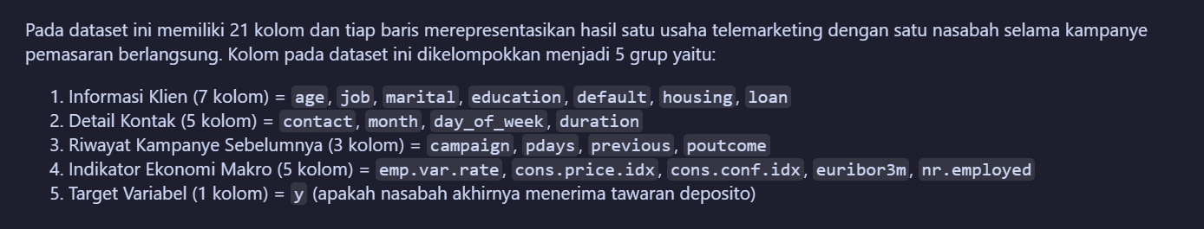
DATASET

Slide 39
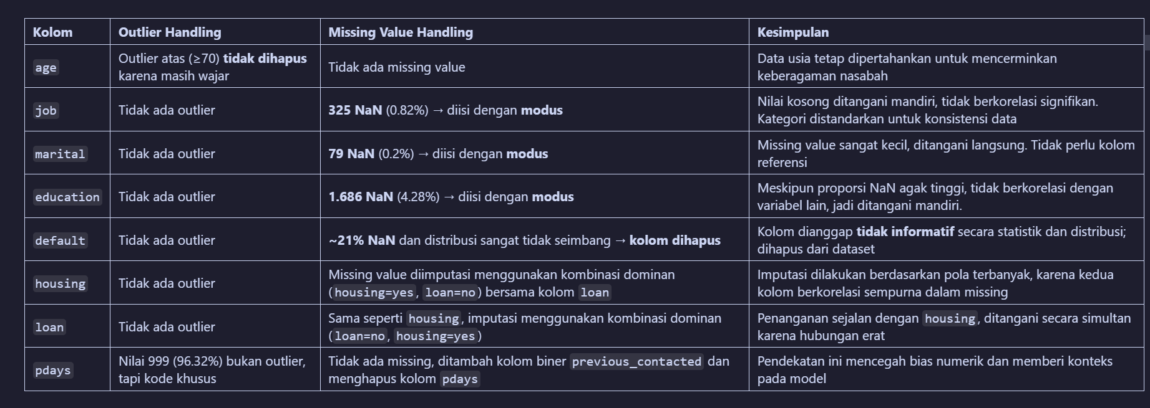
CLEANING

Slide 40
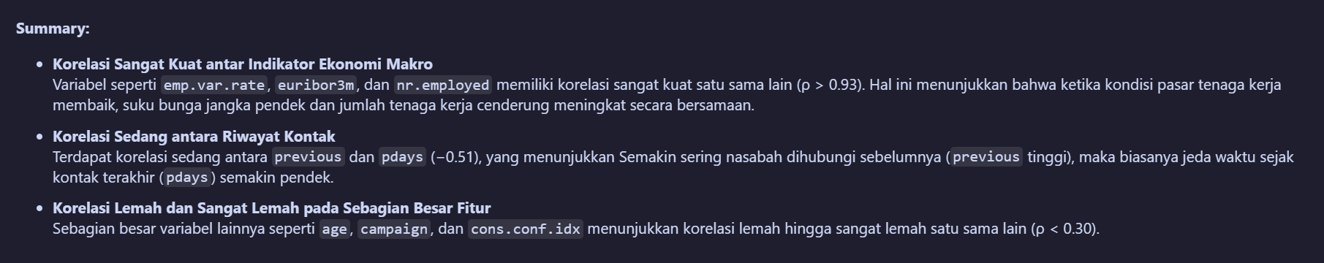
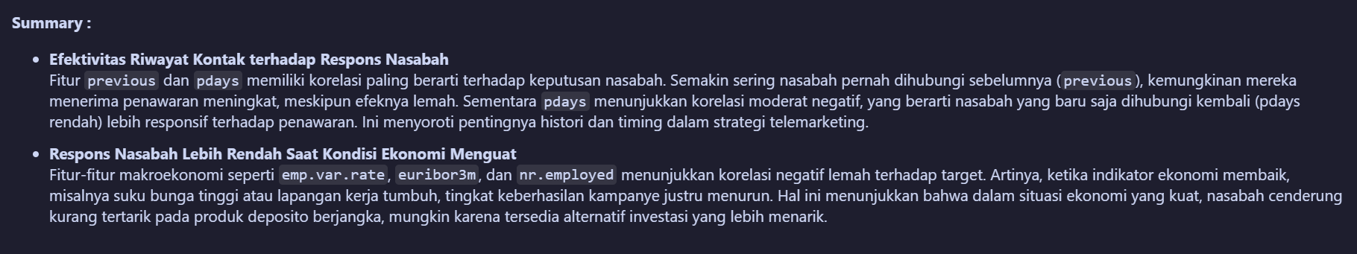
CORELATION

Slide 41
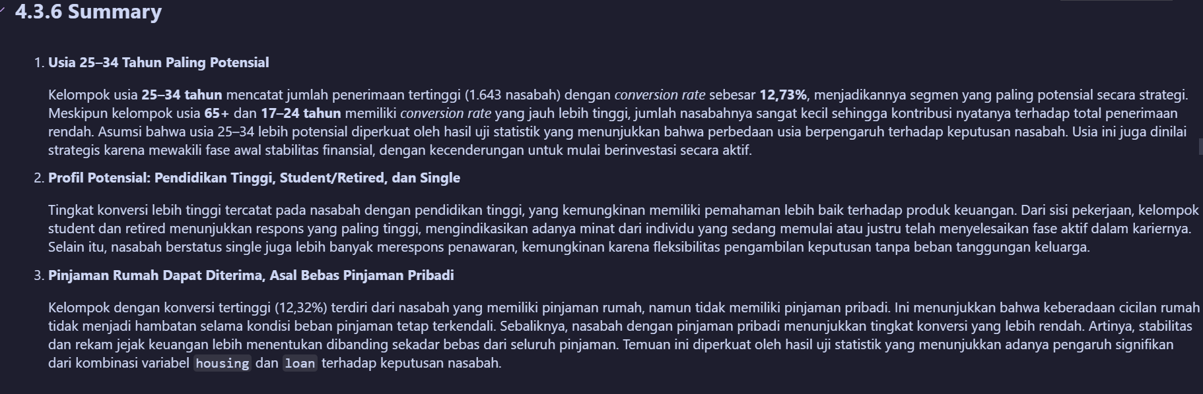
Client Profile Analysis

Slide 42
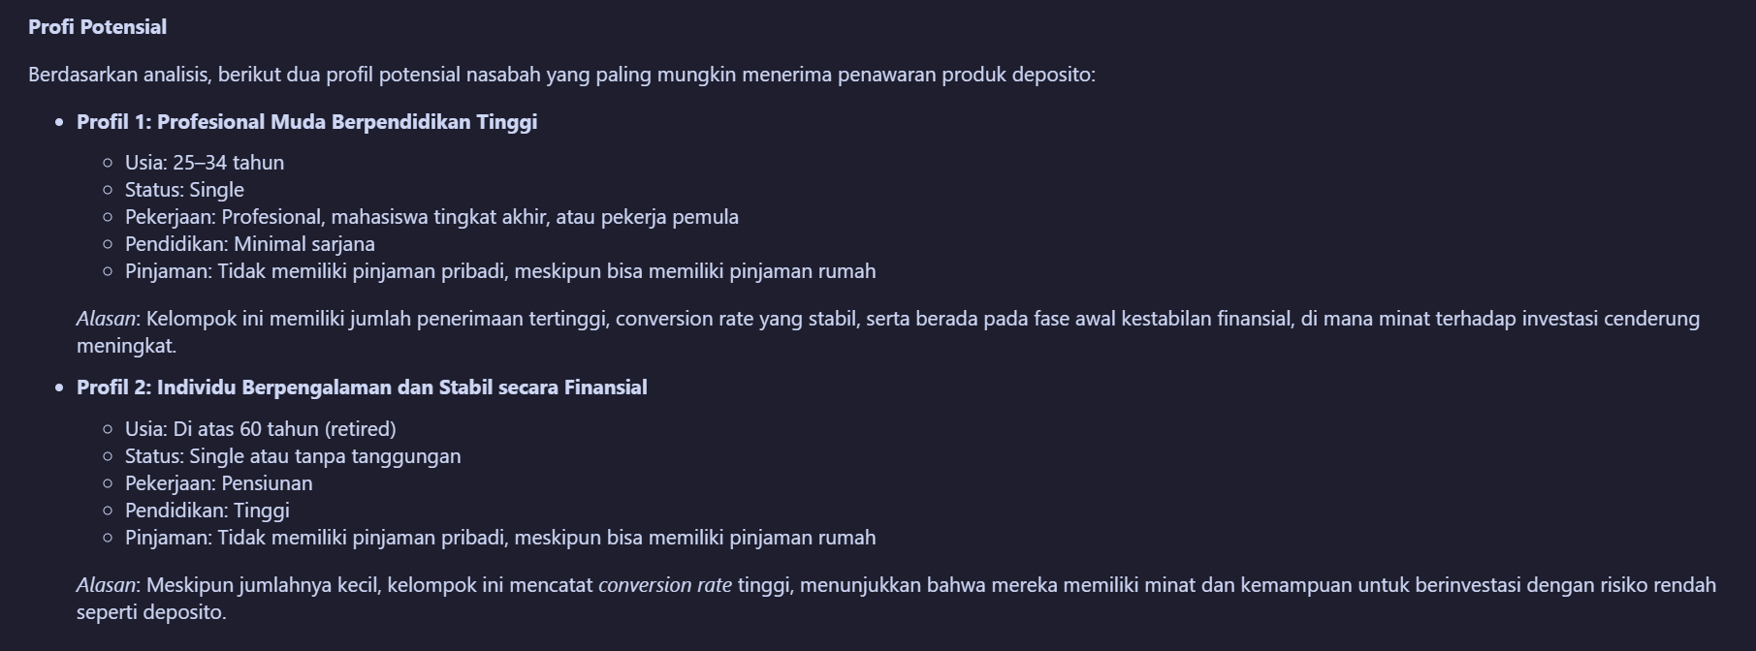
Client Profile Analysis

Slide 43
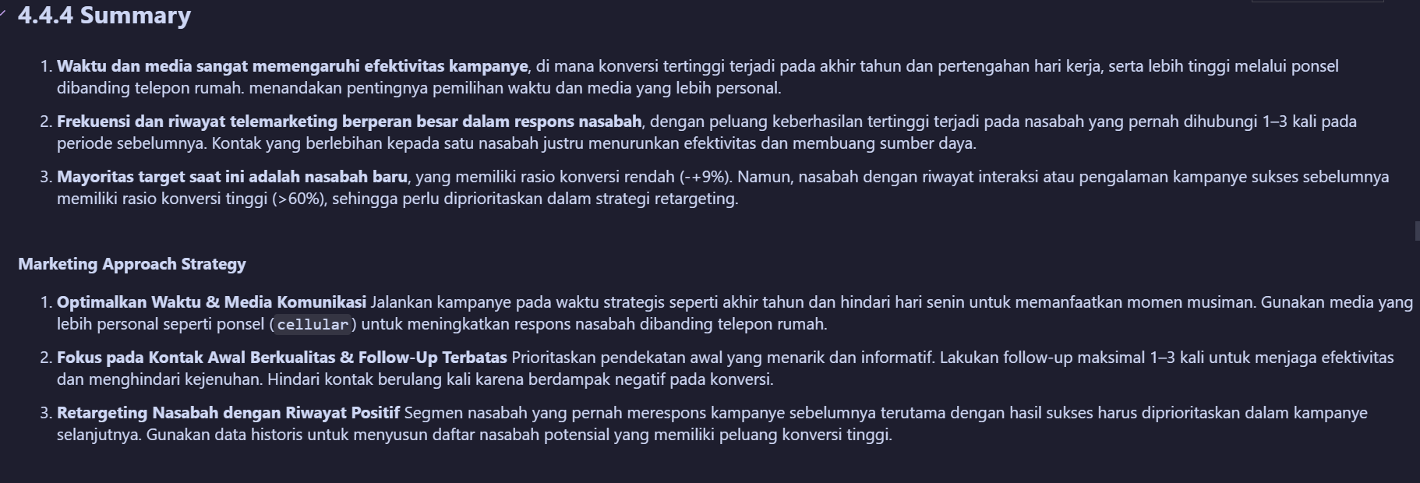
Marketing Approach Analysis

Slide 44
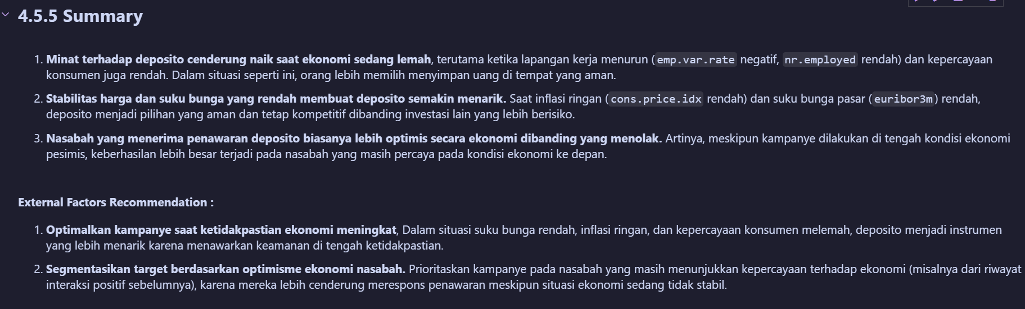
Economics Analysis

Slide 45
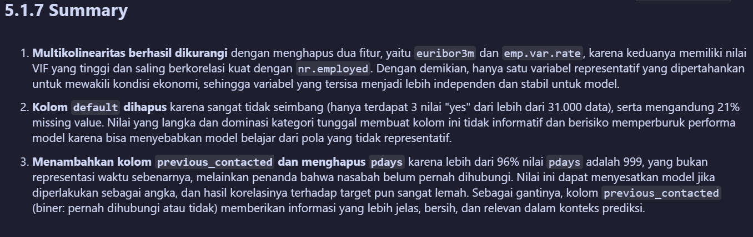
Data Preparation

Slide 46
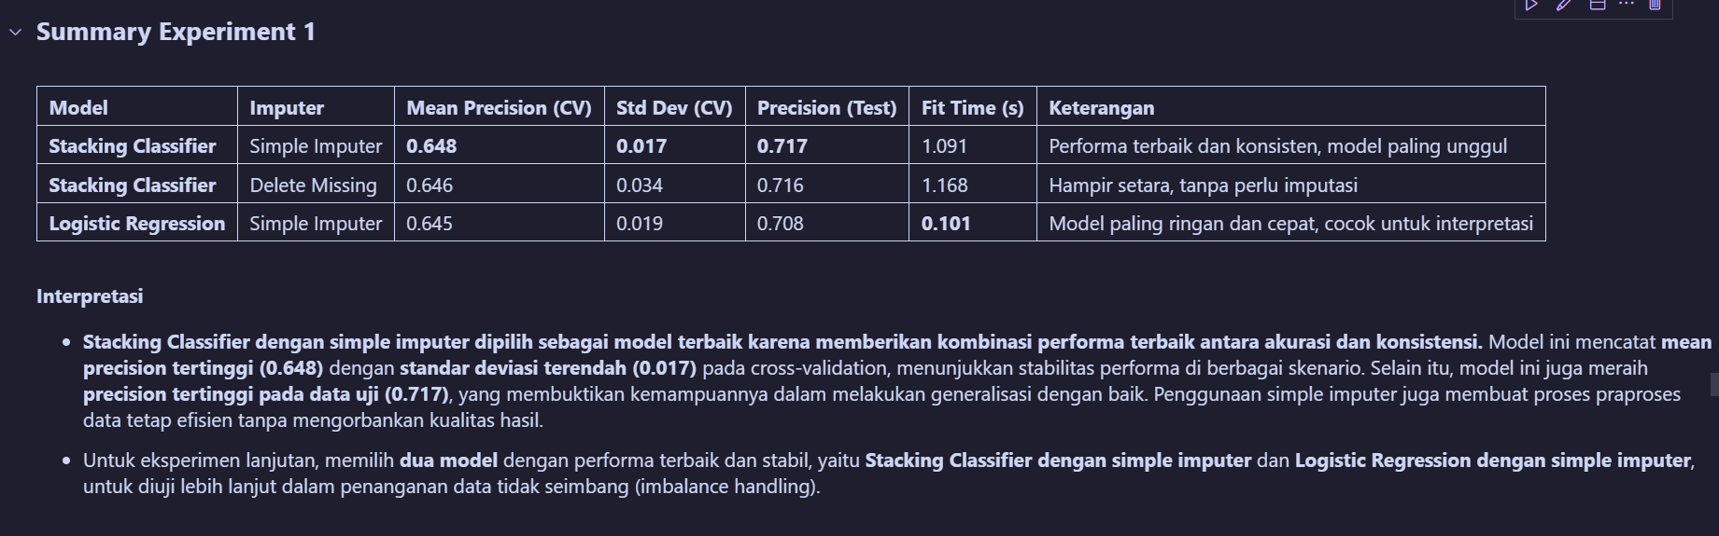
Missing Value Experiment

Slide 47
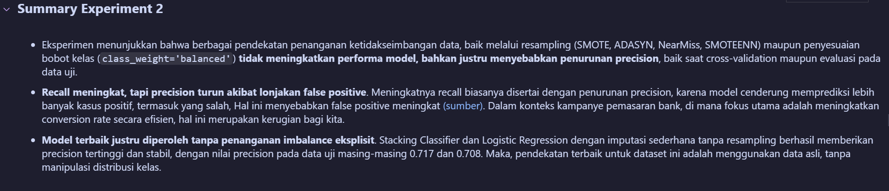
Imbalance Handling Experiment

Slide 48
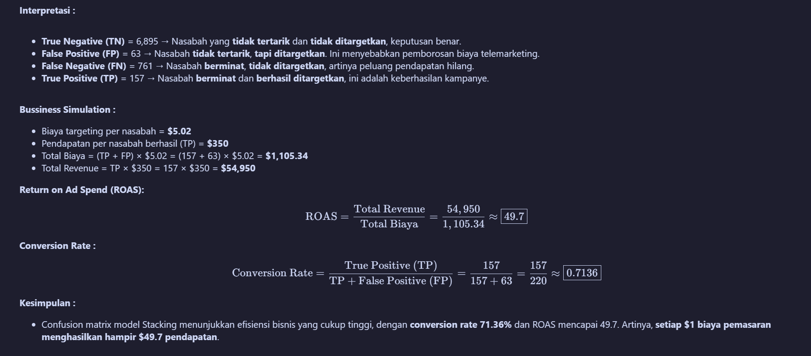
Stacking Tuning Result

Slide 49
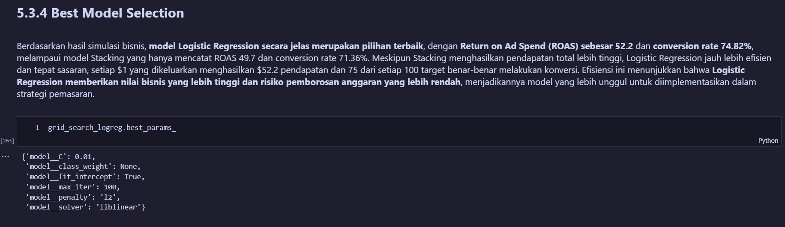
Logreg Tuning Result (best model)

Slide 50
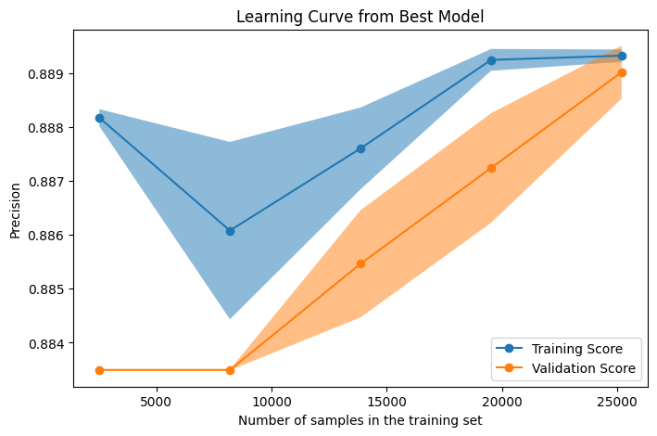
Learning Curve

Slide 51
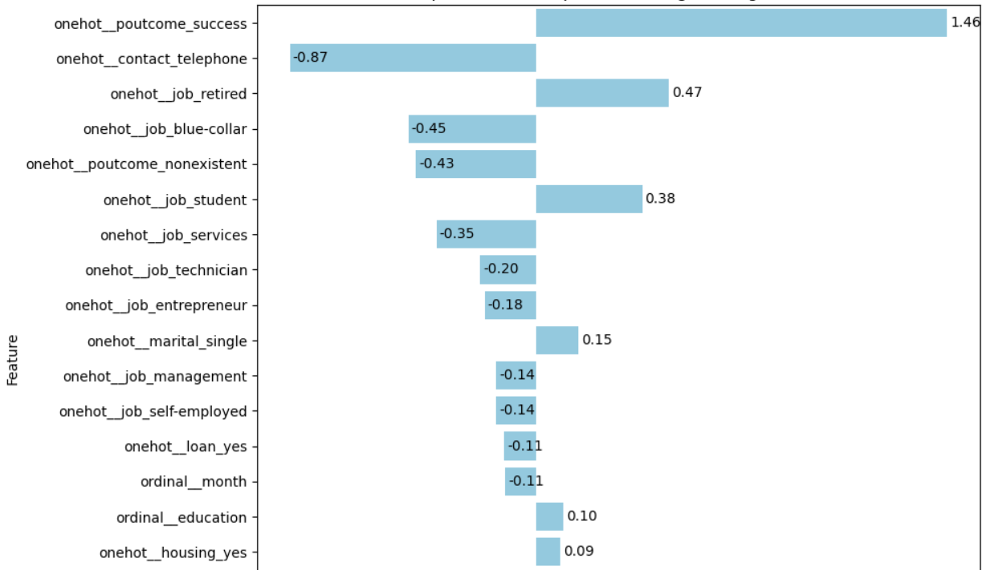
Feature Importance

